Slide 1
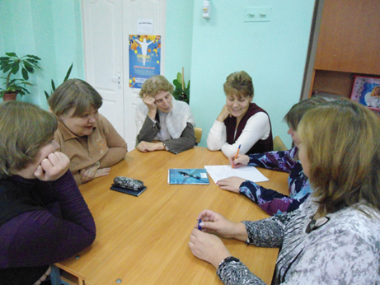
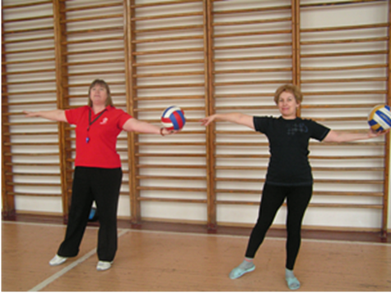
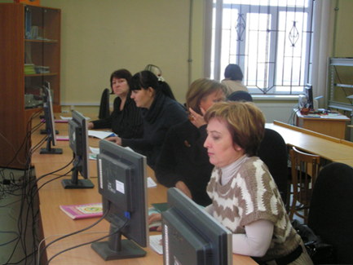
Деятельность службы здоровья как условие развития профессиональной компетентности педагогов и повышения эффективности здоровьесозидающей деятельности ОУ
Вашечкина Ольга Викторовна,
заместитель директора по УВР, ГБОУ № 49

Slide 2

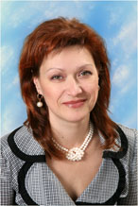




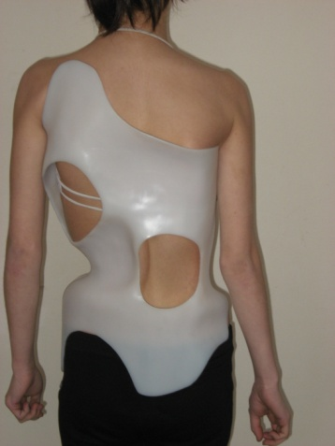
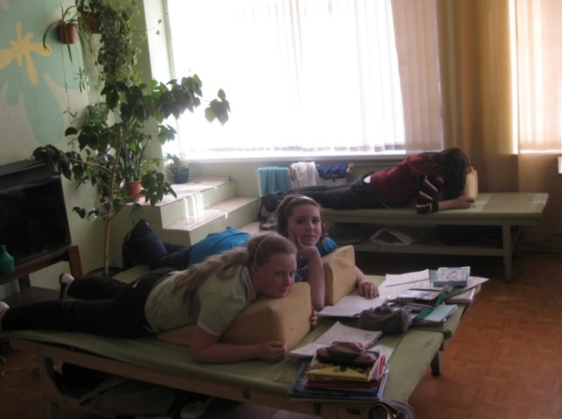
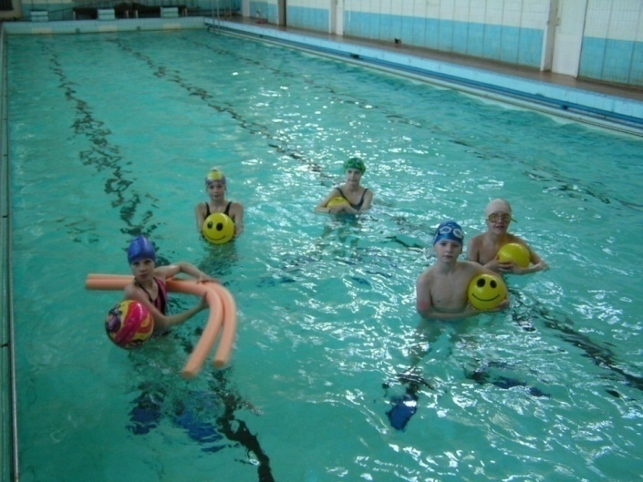
ГБОУ ШКОЛА-ИНТЕРНАТ № 49
ПЕТРОДВОРЦОВОГО РАЙОНА САНКТ-ПЕТЕРБУРГА
ДОСТИЖЕНИЯ ШКОЛЫ (последние 5 лет):
лауреат - I, III городского конкурса «Школа здоровья в Санкт-Петербурге»
лауреат конкурса «100 лучших школ России»
включена в Национальный Реестр ведущих ОУ России
входит в Российскую сеть «Школ здоровья»
СПЕЦИФИКА ШКОЛЫ:
Дети со сколиозом и нарушением осанки
Круглосуточное пребывание детей:
  пятидневная неделя;
  пятиразовое питание;
  дневной сон для 1-4 классов.
  индивидуальный план лечения и коррекционно-развивающая работа во II половине дня
ДИРЕКТОР
Поленина Татьяна Михайловна

Slide 3
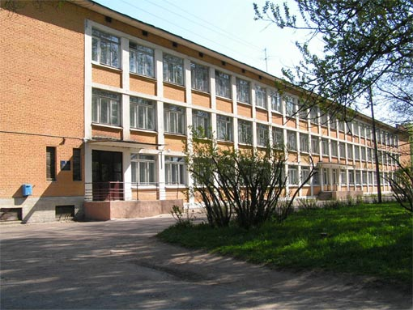
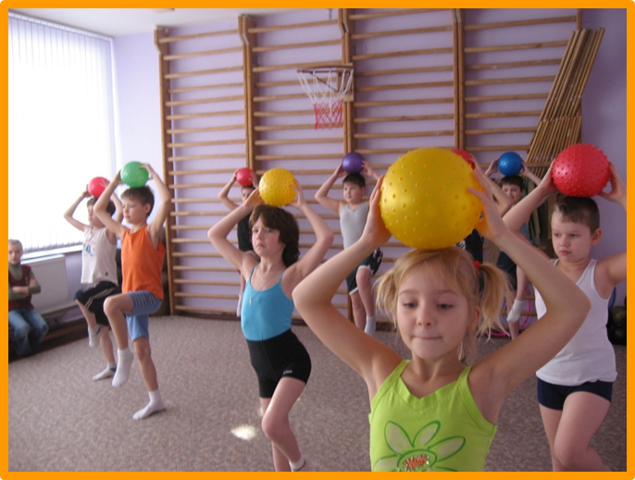
Этапы развития
1962 г. – введена в строй.
1968 г. - режим школы-интерната.

Slide 4

Инновационная деятельность с 1992 года по настоящее время
1992
ГОРОДСКАЯ ЭКСПЕРИМЕНТАЛЬНАЯ ПЛОЩАДКА по отработке концепции школы здоровья для детей, больных сколиозом.
1994
МЕТОДИЧЕСКИЙ ЦЕНТР по работе с детьми с нарушением опорно-двигательного аппарата»
2011
РАЙОННАЯ ОПЫТНО-ЭКСПЕРИМЕНТАЛЬНАЯ ПЛОЩАДКА по теме «Деятельность службы здоровья по повышению профессиональной компетентности педагогов в области здоровьесбережения»
1997
ШКОЛА-ЛАБОРАТОРИЯ по обеспечению сохранения и укрепления физического и психического здоровья, формирования здорового образа жизни детей с ограниченными возможностями здоровья»
2014
РЕГИОНАЛЬНАЯ ЭКСПЕРИМЕНТАЛЬНАЯ ПЛОЩАДКА по формирование ценности здорового образа жизни (ЗОЖ) участников образовательного процесса в условиях реализации ФГОС в зависимости от особенностей образовательной деятельности ОУ

Slide 5
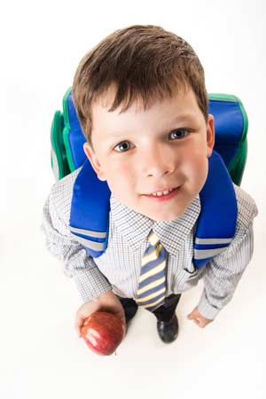
Здоровьесозидающий подход
Методологические основания этого подхода:
холистический подход к индивидуальному здоровью человека, в основе которого лежит понимание здоровья как многомерной системы, состоящей из взаимозависимых компонентов (соматических, психических, социальных и нравственных);
культурологический подход к обеспечению здоровья человека (повышение уровня культуры здоровья как компонента общей культуры учащихся, педагогов, родителей и формирование на ее основе готовности к сохранению и укреплению своего здоровья и здоровья других людей);
средовый подход к созданию условий для обеспечения здоровья человека в системе образования», в котором образовательная среда определяется как совокупность внешних и внутренних по отношению к ОУ факторов, которые оказывают влияние на здоровье человека.
Алексеев С.В. «К вопросу о решении проблемы здоровья в образовательной системе Санкт-Петербурга. //Академический вестник.- СПб.: СПбАППО, 2010 – Вып. 1 (10). - с.7-9.
Notes:
В настоящее время большое внимание уделяется проблеме сохранения и укрепления здоровья подрастающего поколения. Особая роль при этом отводится школе, как образовательному учреждению, в котором ребенок проводит значительную часть своего времени. Ведь именно школа, реализуя здоровьесозидающий подход, может не только построить образовательный процесс таким образом, чтобы сохранить здоровье ученика за период обучения, но и дать ребенку необходимые знания, умения в области здорового образа жизни, сформировать устойчивые стереотипы поведения.

Slide 6

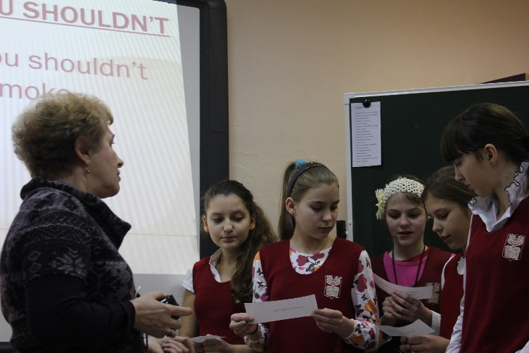
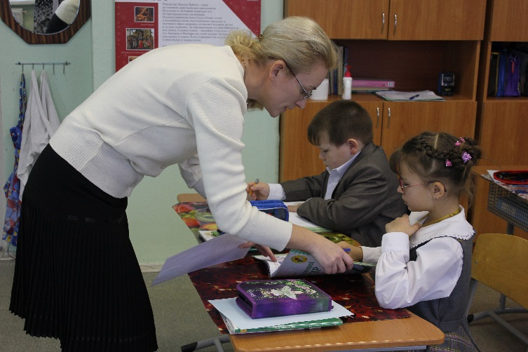
Модель здоровьесозидающей образовательной среды(ЗОС), разработанная на кафедре педагогики окружающей среды, безопасности и здоровья человека СПбАППО
Повышение культуры здоровья участников образовательного процесса
Условия для коррекции нарушений здоровья и оздоровления учащихся
Условия, обеспечивающие здоровьесозидающий характер учебного процесса
Notes:
В настоящее время разработана модель ЗОС, которая включает в себя:
создание условий, обеспечивающих ЗС-характер учебного процесса;
повышение культуры здоровья всех участников образовательного процесса;
обеспечение условий для коррекции нарушений здоровья и оздоровления учащихся.
Как мы понимаем, непосредственное взаимодействие с ребенком в школе осуществляет учитель, поэтому уровень культуры здоровья учителя, его профессиональная компетентность в сфере здоровьесбережения и здоровьесозидания во многом определяют успешность здоровьесозидающей деятельности образовательного учреждения в целом.

Slide 7


Современная ситуация
Тенденции, связанные с инновационным характером экономики, информатизации, глобальной конкуренции
Необходимость непрерывного образования, повышения профессиональной компетентности
Проблема сохранения здоровья нации
внутришкольное обучение
непрерывность
гибкость, мобильность
учет потребностей школы
Notes:
Учитывая то, что в современном мире тенденции глобализации и информатизации охватили все сферы человеческой жизни, с каждым днем ускоряется процесс прироста новых знаний, все быстрее меняются подходы к решению тех или иных задач. Сфера педагогического труда также требует постоянного самообразования и развития профессиональной компетентности педагогов, в том числе в вопросах здоровьесозидания в школе.
В настоящее время такую функцию на себя могут взять специалисты службы здоровья. Обучение в условиях школы позволит обеспечить:
1) непрерывность процесса развития профессиональной компетентности учителя;
2) гибкость в изменении содержания обучения не только с учетом мировых и региональных тенденций в образовании, но и на основе потребностей конкретного образовательного учреждения, профессиональных интересов педагогов, особенностей контингента детей.

Slide 8
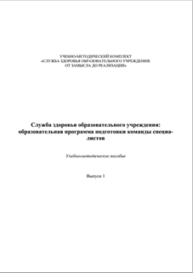
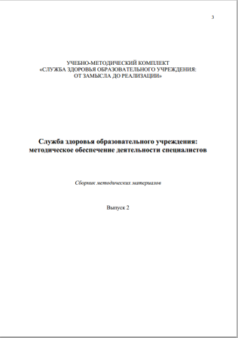
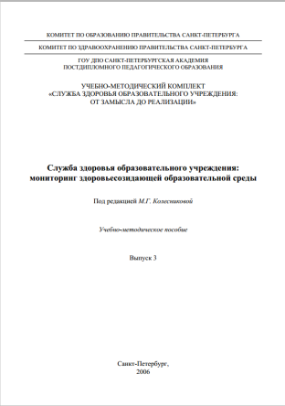
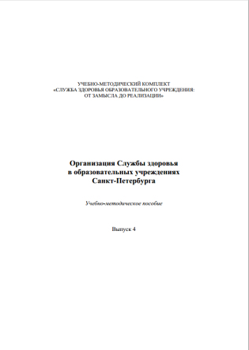


Служба здоровья ОУ
Сайт «Служба здоровья ОУ», раздел «Публикации»
http://szou.webmerit.ru/
Руководитель ОУ
Руководитель СЗОУ
Ответственный за физкультурно-оздоровительное направление
Ответственный за медицинское направление
Ответственный за валеолого-педагогическое направление
Ответственный за социально-педагогическое направление
Ответственный за психологическое направление
Ответственный за информационное обеспечение
СЗОУ - это организационная форма взаимодействия специалистов ОУ по обеспечению условий для сохранения и укрепления здоровья всех субъектов образовательного процесса, развития культуры здоровья и формирования и формирования на ее основе здорового образа жизни (М.Г. Колесникова , 2006).
Notes:
Здоровье – физическое, психическое, социальное.
Литература.

Slide 9
Структура СЗОУ
Линейно-функциональная структура с элементами матричной (адаптивной) подразумевает вертикальную и горизонтальную координацию действий, сочетание разделения полномочий, ответственности с командным взаимодействием при решении задач.
Вертикальная координация действий осуществляется заместителем директора.
Матричная структура служба позволяет заменять специалистов службы для решения конкретных задач, а также использовать одних и тех же специалистов для решения задач разных оргзвеньев.
Руководитель ОУ
Руководитель СЗОУ
Ответственный за физкультурно-оздоровительное направление
Ответственный за медицинское направление
Ответственный за валеолого-педагогическое направление
Ответственный за социально-педагогическое направление
Ответственный за психологическое направление
Ответственный за информационное обеспечение

Slide 10
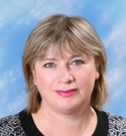
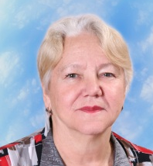
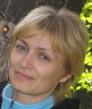
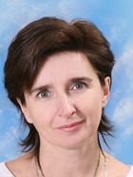
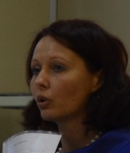
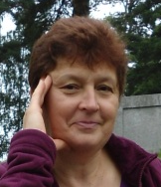

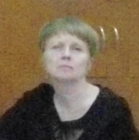
Служба здоровья ГБОУ № 49
Служба здоровья
Психологическое
Социально-педагогическое
Физкультурно-оздоровительное
Медицинское
Информационно-технологическое
Валеолого-педагогическое
Notes:
- медицинского оргзвена, в которое в зависимости от возможностей ОУ входят медицинские работники (врач-педиатр, медсестра или фельдшер, медсестра-массажист и т.п.);
- валеологического оргзвена, состоящего из педагогов, осуществляющих образование обучающихся в области здоровья и здорового образа жизни (педагог-валеолог, преподаватели ОБЖ, биологии, классные руководители, педагоги дополнительного образования и др.);
- физкультурно-оздоровительного оргзвена, которое объединяет пре­подавателей физической культуры, педагогов дополнитель­ного образования (тренеров), специалистов по лечебной физкультуре и коррекционной гимнастике;
- социально-педагогического и психологического оргзвеньев, которые включают в себя педагогов-психологов, социальных педагогов и специалистов по коррекционной педагогике (логопедов, дефектологов и т.п.);
- информационно-технологического оргзвена, которое комплектуется из специалистов по информационным технологиям и других педагогов ОУ, имеющих базовую информационно-коммуникационную компетентность.

Slide 11
Структура профессиональной компетентности (Н.Ф.Радионова, 2004)
Профессиональная компетентность
интегральная характеристика, определяющую способность специалиста решать профессиональные проблемы и типичные профессиональные задачи, возникающие в реальных ситуациях профессиональной деятельности, с использованием знаний, профессионального и жизненного опыта, ценностей и наклонностей.
Ключевые
компетенции
Базовые
компетенции
Специальные компетенции
способность решать профессиональные задачи на основе использования информации, коммуникации, социально-правовых основ поведения в гражданском обществе
отражают специфику профессиональной деятельности
отражают специфику конкретной предметной или надпредметной сферы профессиональной деятельности
Notes:
При экспериментальной отработке модели деятельности службы здоровья по обучению педагогов в условиях школы мы исходили из того, что профессиональная компетентность -это интегральная характеристика, включающая в себя:..

Slide 12

Профессиональная компетентность в контексте здоровьесозидающего подхода
интегральная характеристика, определяющая способность педагога решать профессиональные проблемы и типичные профессиональные задачи, возникающие в реальных ситуациях профессиональной деятельности, с использованием знаний, профессионального и жизненного опыта, ценностей и наклонностей на основе обеспечения условий для сохранения и укрепления здоровья участников образовательного процесса, повышения их культуры здоровья.

Slide 13
модель профессиональной компетентности педагога (ПКП) в контексте здоровьесозидающего подхода
ПКП
Ключевые компетенции
Базовые компетенции
Специальные компетенции
способность (готовность) решать профессиональные задачи на основе использования информации, коммуникации, социально-правовых основ поведения в гражданском обществе и соблюдении условий для сохранения здоровья участников образовательного процесса.
отражающие специфику профессиональной (педагогической) деятельности, способствующей сохранению и укреплению здоровья участников образовательного процесса.
отражающие специфику конкретной предметной или надпредметной сферы профессиональной педагогической деятельности, способствующей сохранению и укреплению здоровья участников образовательного процесса.
ЦМК
КК
ДК
ЦМК
КК
ДК
ЦМК
КК
ДК
Notes:
При экспериментальной отработке модели деятельности службы здоровья по обучению педагогов в условиях школы мы исходили из того, что профессиональная компетентность -это интегральная характеристика, включающая в себя:
ключевую компетентность, кот. необходима для решения задач в любой профессиональной области и проявляется в способности решать задачи на основе использования информации, коммуникации и социально-правовых основ поведения человека;
базовую компетентность, кот. отражает специфику профессиональной деятельности;
специальную компетентность, кот. отражает специфику конкретной предметной или надпредметной сферы деятельности педагога.

Slide 14
рАЗВИТИе Профессиональной компетентности педагогов В деятельности службы здоровья
Профессиональная компетентность
Ключевые компетенции
Базовые компетенции
Специальные компетенции
Социально-педагогичес-кое звено
Физкультурно-оздоровитель-ное звено
Психологи-ческое звено
СЛУЖБА ЗДОРОВЬЯ
Информа-ционно-технологичес-кое звено
Медицин-ское звено
Валеолого-педагоги-ческое звено
организационная форма взаимодействия разнопрофильных специалистов ОУ по обеспечению условий для сохранения и укрепления здоровья всех субъектов образовательного процесса, развития культуры здоровья и формирования на ее основе ЗОЖ (М.Г.Колесникова, 2006)

Slide 15
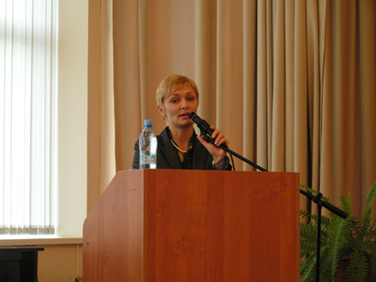
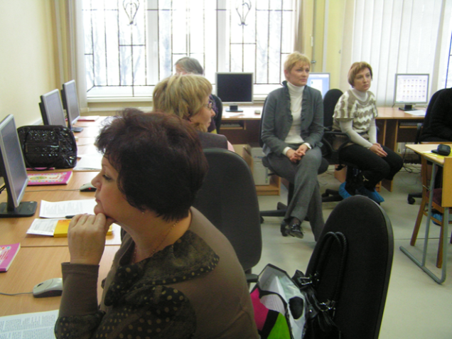

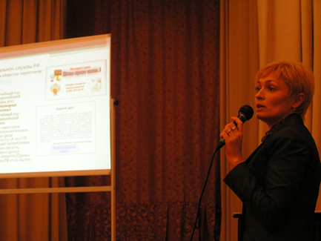
Ключевые компетенции: социально-правовые знания и информационно-коммуникативные умения
Название | Специалист службы здоровья, курирующий это направление | Задачи, решаемые специалистами | Формы работы
КЛЮЧЕВЫЕ КОМПЕТЕНЦИИ | Отвественный социально-педагогическое направление (социальный педагог) | Расширение социально-правовых знаний как компонентов ключевых компетенций педагога | Учебно-практические занятия. Информирование на заседаниях педагогических советов, методических совещаниях. Консультирование педагогов по решению проблемных ситуаций.
 | Отвественный за информационное обеспечение (преподаватель ИКТ) | Развитие информационно-коммуникативных умений как компонентов ключевых компетенций педагога | Реализация групповых учебно-практических занятий по повышению информационной компетентности педагогов. Мастер-классы. Индивидуальное консультирование педагогов.
Notes:
Расширяя социально-правовые знания и информационно-коммуникативные умения, значимый вклад в повышение ключевой компетентности педагогов могут внести социальный педагог и специалист по ИКТ. Возможными формами работы тут могут быть групповые учебно-практические занятия, мастер-классы и индивидуальное консультирование.

Slide 16
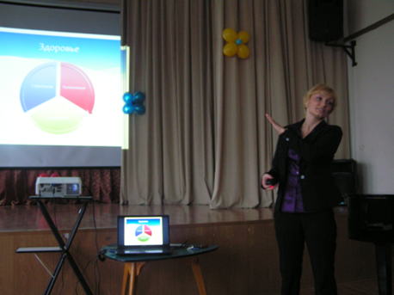
Модуль
«Социально-правовые основы поведения в гражданском обществе»
Правовое регулирование отношений в сфере образования
Компетенция, права, обязанности и ответственность образовательной организации.
Охрана здоровья обучающихся. Психолого-педагогическая, медицинская и социальная помощь обучающимся.
Права, обязанности и ответственность обучающихся.
Права, обязанности и ответственность в сфере образования родителей (законных представителей) несовершеннолетних обучающихся
Права, свободы, обязанности и ответственность педагогических работников.
Нормативно-правовое регулирование профилактики правонарушений и безнадзорности н/л, употребления наркотических и других ПАВ, вовлечения в НМО экстремистской направленности.

Slide 17
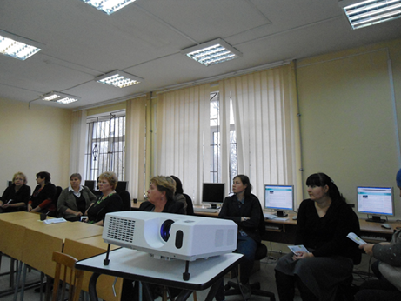
Модуль «работа с информацией и информационные системы»
Межличностная коммуникация. Вербальные и невербальные средства коммуникации. Активное слушание. Этика и такт.
Дистанционное общение в Интернете (e-mail; Skype и др.)
Преимущества использованияразличных браузеров и поисковых систем в работе с информацией.
Работа с текстом в MicrosoftWord.
Демонстрация материала в MicrosoftPowerPoint и Prezi.
Возможности использования MicrosoftExcel.
MicrosoftOfficePublisher в оформительской и издательской деятельности педагога.
Работа с изображениями (PhotoShop и др.).
Обучение и использованием мультимедийного оборудования.
Размещение информации на персональном сайте.

Slide 18
Базовые компетенции: культура здоровья, психолого-педагогическая грамотность, основы медицинских знаний
Название | Специалист службы здоровья, курирующий это направление | Задачи, решаемые специалистами | Формы работы
БАЗОВЫЕ | Отв.за физкультурно-оздоровительное направление (преподаватель физической культуры) | Повышение уровня культуры здоровья как компонента общей культуры педагогов и формирование на его основе устойчивой мотивации к здоровьесозидающей профессиональной деятельности. | Организация физкультурно-оздоровительных занятий с элементами фитнеса, пилатеса и фитбола на базе школы, посещения бассейна сотрудниками школы. Мастер-классы. Проведение Дней здоровья в конце каждого триместра. Организация выездов на природу и экскурсий по достопримечательностям.
 | Ответственный за психологическое направление (психолог) | Повышение уровня психолого-педагогической грамотности как необходимого условия развития базовых профессиональных компетенций учителя | Учебно-практические занятия с элементами тренингов. Индивидуальные консультации педагогов по результатам мониторинга здоровьесозидающей образовательной среды, состояния здоровья и особенностей развития школьников.
 | Отв. за медицинское направление (врач) | Повышение уровня осведомленности в области детской физиологии и педиатрии как необходимого условия развития базовых профессиональных компетенций учителя. | Лекции-беседы о закономерностях физиологического развития с использованием видео-материала. Индивидуальные консультации педагогов по результатам мониторинга состояния здоровья детей.
Notes:
Если говорить о повышении базовой компетентности, то тут м. выделить три направления:
- Во –первых повышение уровня культуры здоровья.

Slide 19

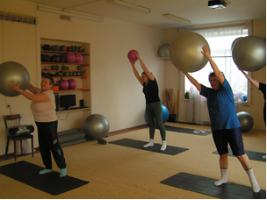
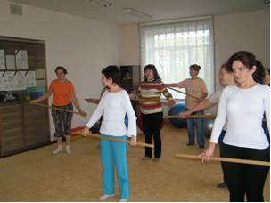
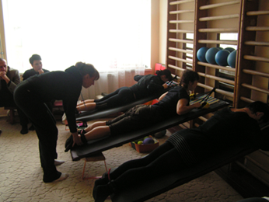
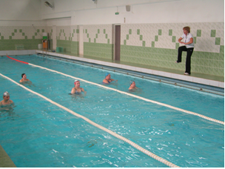
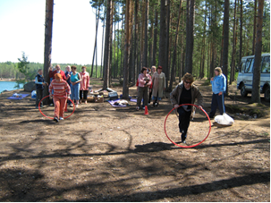
развитие уровня культуры здоровья
Notes:
Повышение уровня культуры здоровья педагогов реализуется через:
информирование педагогического коллектива по вопросам ведения здорового образа жизни и формирование потребности в систематических занятиях физической культурой;
проведение физкультурно-оздоровительных занятий с элементами фитнеса, пилатеса, фитбола;
посещение сотрудниками школы бассейна;
проведение Дней здоровья с обязательным включением спортивных состязаний для учителей;
организацию выездов на природу и экскурсий по достопримечательностям.

Slide 20
Культура здоровья
Модуль «Культура здоровья педагога И ЗДОРОВЫЙ ОБРАЗ ЖИЗНИ»
Взаимосвязь психики и соматики организма. Режим труда и отдыха.
Стресс. Психическая саморегуляция, способы и приемы снятия напряжения, самомассаж.
Рациональное и сбалансированное питание.
Двигательная активность как базовая потребность организма.
Гимнастика и плавание с использованием фитнес-технологий (упражнения на фитболе, пилатес, степ-аэробика, элементы хореографии, тренажерная гимнастика, аква-аэробика).
Дни здоровья (соревнование по настольному теннису, волейбол, бадминтон, баскетбол).
Дни здоровья. Выезды на природу, экскурсии по достопримечательностям.
такие формы поведения, которые позволяют улучшать жизнь, делать ее более благополучной и достигать более высокой степени само-реализации
К.Байер, Л.Шейнберг, 1997

Slide 21
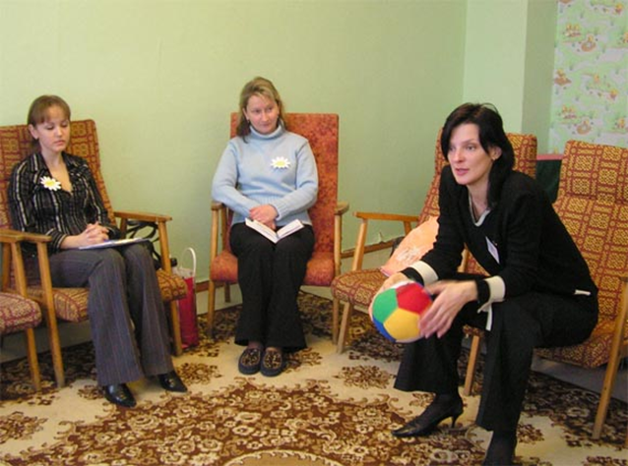
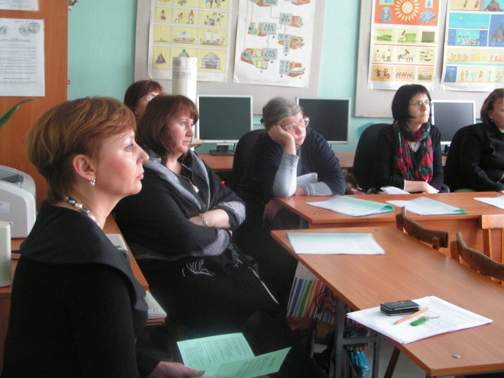
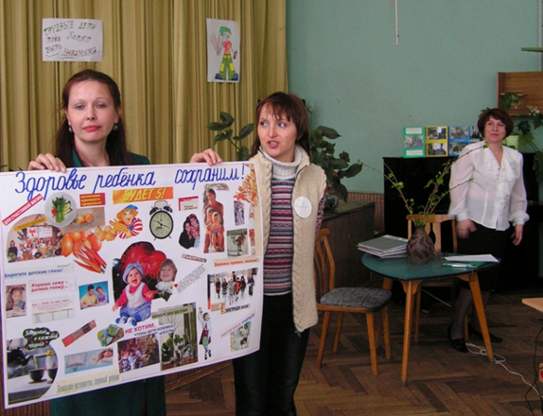
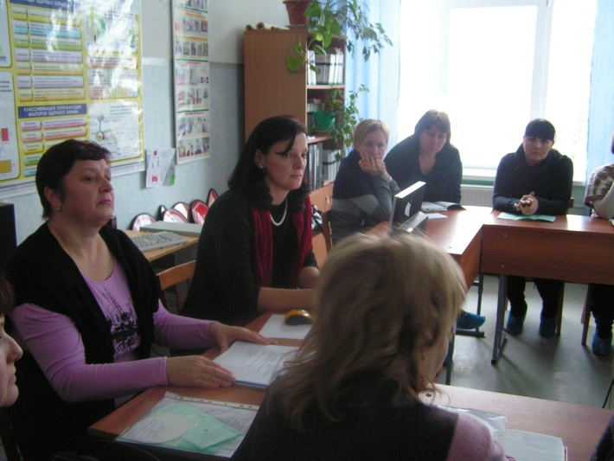
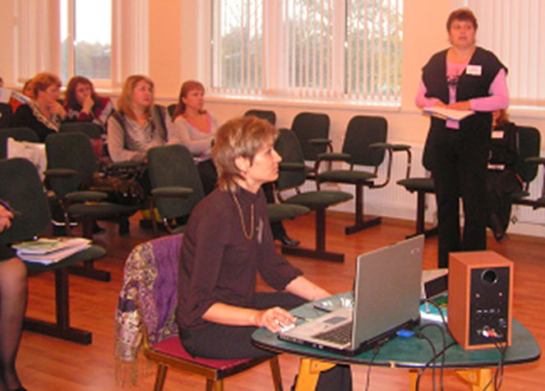
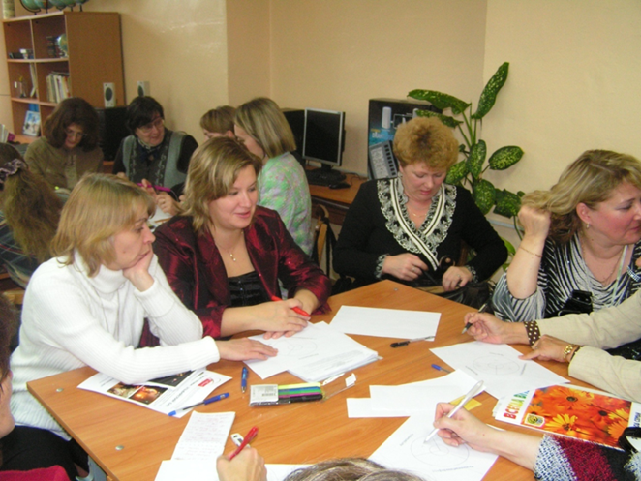
Повышение психолого-педагогической грамотности
Notes:
Повышение психолого-педагогической грамотности осуществляется психологами школы в групповой и индивидуальной форме в ходе тематических педсоветов, обучающих занятий, тренингов, круглых столов, индивидуального консультирования.

Slide 22

Модуль «Психолого-педагогические основы образовательного процесса»
Психология здоровья. Сомоанализ здоровья и жизнедеятельности. Готовность педагогов к здоровьесозидающей деятельности. Эмоциональное выгорание.
Коммуникативная сфера. Правила и стили общения. Педагогическое общение, стиль управления коллективом. Общение как основной фактор воспитания. Виды и причины конфликтов. Разрешение конфликтов.
Коллектив и его структура. Атмосфера в коллективе. Межличностные отношения. Коллективно-творческая деятельность (КТД) и ее организация.
Возрастные и индивидуально - психологические особенности школьников. Темперамент, характер, способности и пр. Состояние здоровья школьников и проблемы выбора профессии.
Психические процессы: восприятие, внимание, мышление. Особенности психических процессов младших школьников и подростков. Развитие интеллектуальной сферы у школьников.
Девиантное поведение, его причины. Взаимодействие с тревожными детьми, с аутичными детьми, с гиперактивными детьми, с агрессивными детьми. Коррекция и профилактика воровства у детей и подростков. Воспитание детей с осложненным поведением.
Мотивация. Ситуация успеха.
Использование игр малой и средней подвижности для организации двигательной активности учащихся начальных классов на переменах и на свежем воздухе.

Slide 23
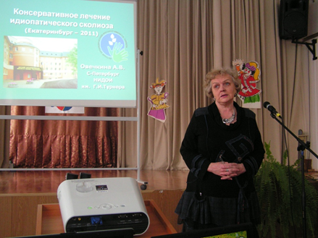
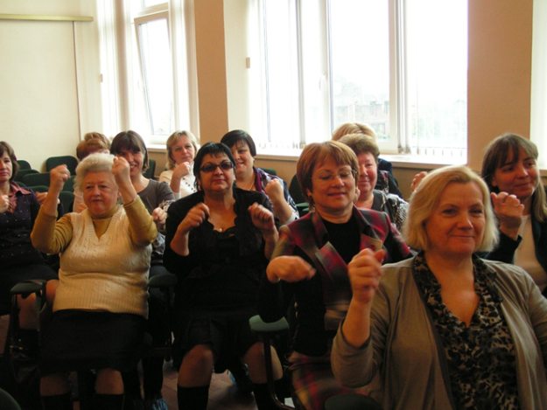
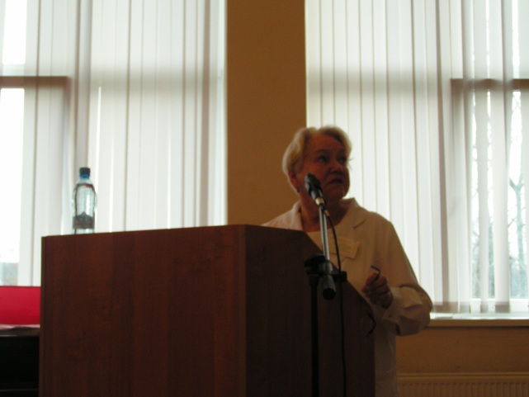
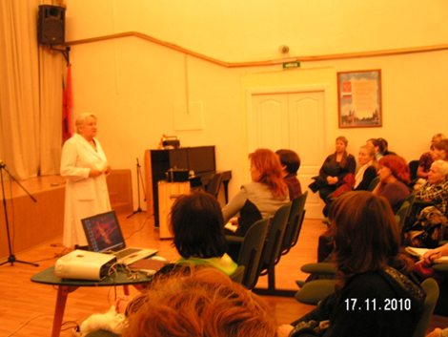
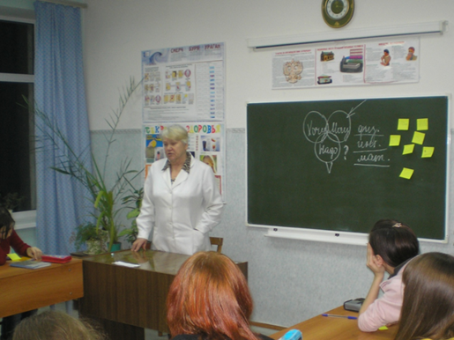
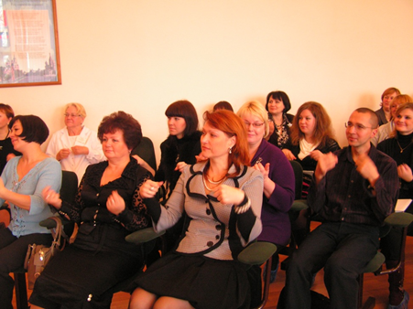
Повышение осведомленности педагогов в области детской физиологии, гигиены и педиатрии
Notes:
Повышение осведомленности педагогов в области детской физиологии, гигиены и педиатрии осуществляет медицинский персонал. В данном случае используются лекции-беседы с презентацией видеоматериала, консультирование.

Slide 24
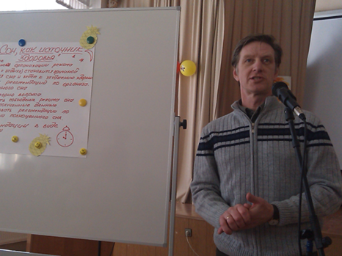
Модуль
«Основы МЕДИЦИНСКИХ ЗНАНИЙ»
Инфекционные болезни у детей (энтероколит, дизентерия, гепатит): заболевания желудочно-кишечного тракта, заболевания дыхательных путей (ОРВИ, дифтерия), детские инфекции, вирусные заболевания)
Заболевания опорно-двигательного аппарата и их лечение (сколиоз (ортопедический режим), остеохондроз, ревматоидный артрит, плоско-вальгусная деформация стоп, врожденная патология – вывих тазобедренных суставов, кривошея, косолапость)
Заболевания и функциональные нарушения мочевыделительной системы (цистит, пиелиты, пиелонефриты и др.).
Аллергия. Виды аллергических заболеваний, сопровождение детей с аллергическими заболеваниями.
Неотложная помощь при жизнеугрожающих состояниях у детей. Головные боли у детей. Обмороки. Йододефицитные состояния у детей. Малые аномалии развития сердца. Нарушения сердечного ритма у детей. Артериальная гипертензия. Вегетативная дистония.
Соблюдение гигиенического режима в учреждении (личная гигиена, гигиена питания, гигиена труда и отдыха, гигиенические требования к прогулке и спорту)

Slide 25

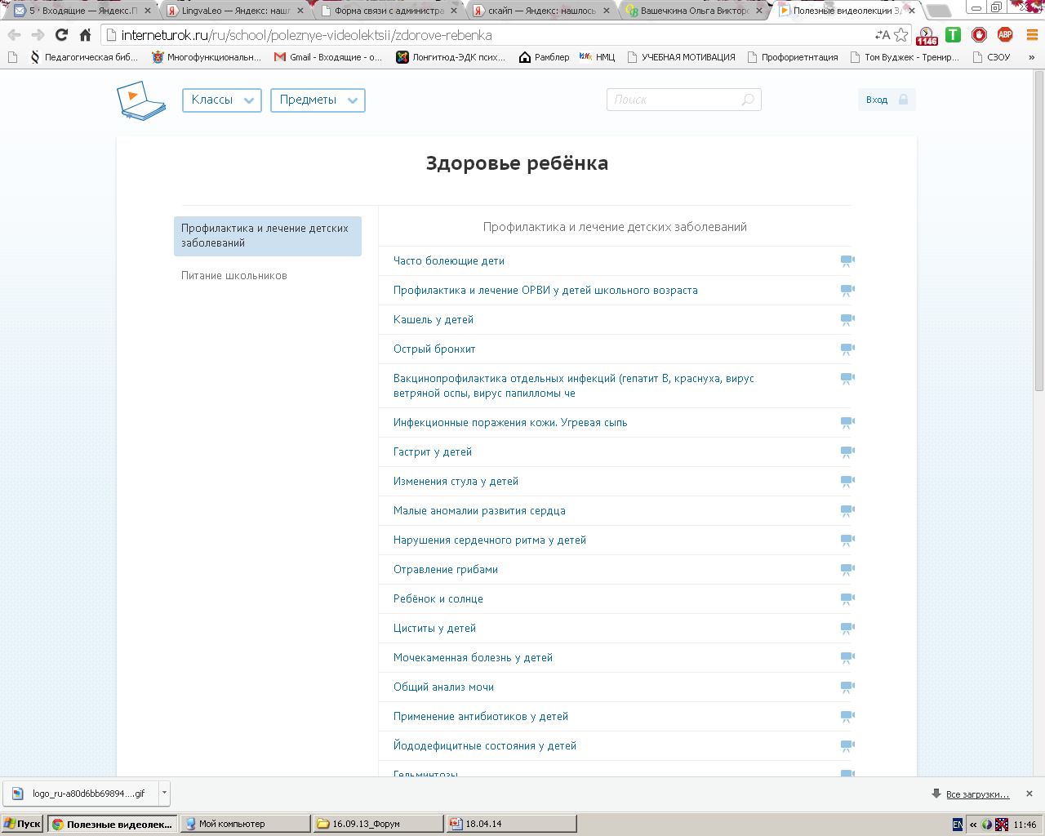
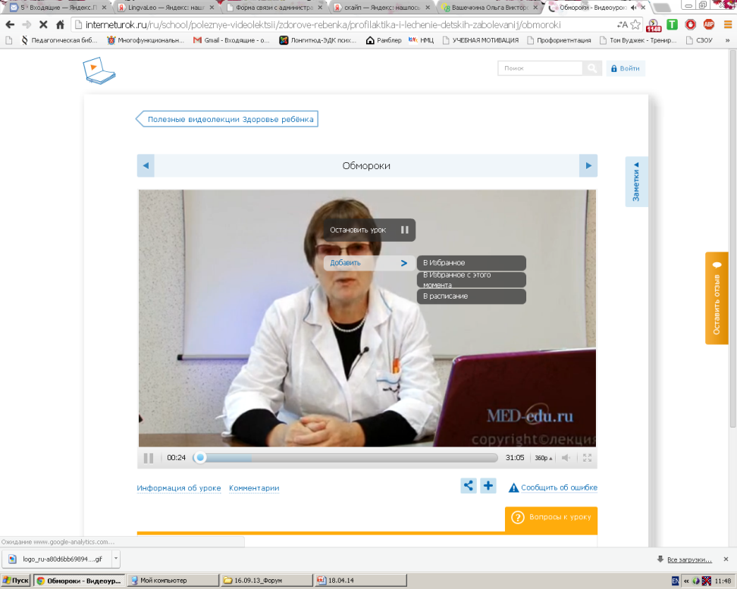

Slide 26
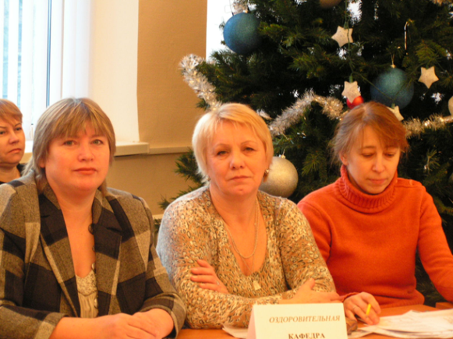
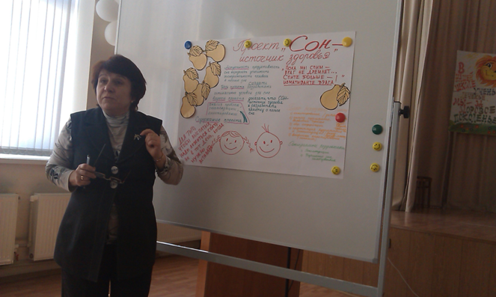


Специальные компетенции: внедрение здоровьесберегающих и здоровьесозидающих образовательных технологий в предметные области и внеурочную деятельность
Название | Специалист службы здоровья, курирующий это направление | Задачи, решаемые специалистами | Формы работы
СПЕЦИАЛЬНЫЕ | Отв. за валеолого-педагогическое направление (методист, валеолог) | Развитие специальных компетенций на основе расширения методической работы по внедрению здоровьесберегающих и здоровьесозидающих образовательных технологий (ЗОТ)в предметные области и внеурочную деятельность педагогов. | Организация семинаров по обмену опытом. Организация мастер-классов, фестивалей открытых уроков и внеклассных мероприятий с их последующим самоанализом и анализом. Индивидуальные консультации.
Notes:
Развитие СК реализуется за счет внедрения ЗОТ в предметные области и внеурочную деятельность. Руководит этим направлением методист школы. Преимущественные формы работы: организация семинаров, мастер-классов, фестивалей открытых уроков, взаимопосещений внеклассных мероприятий, анализ и методическая помощь в ходе индивидуального консультирования.

Slide 27

Специальные компетенции: внедрение здоровьесберегающих образовательных технологий в предметные области и внеурочную деятельность
Модуль «Организационное обеспечение образовательного процесса»
Модуль «Здоровьесозидающий подход и современные образовательные технологии»
Методическое обеспечение образовательного процесса (стандартизация и дифференциация образования, межпредметные связи, региональные особенности, ЗС - направленность обучения, УМК, программы, планирование и пр.)
Условия, средства и формы организации обучения.
Контрольно-оценочная деятельность педагога (тестирование, диагностика, обратная связь, отметка и оценка, опрос)
Методологические подходы к построению урока (личностно-деятельностный и дифференцированный подход).
Проблемное обучение и учебно-исследовательская деятельность
Проектная деятельность
Моделирование
Кооперативное обучение
Игровые технологии

Slide 28
РАЗВИТИе Профессиональной компетентности педагогов В деятельности службы здоровья
Профессиональная компетентность
Ключевые компетенции
Базовые компетенции
Специальные компетенции
Социально-педагогичес-кое звено
Физкультурно-оздоровитель-ное звено
Психологи-ческое звено
СЛУЖБА ЗДОРОВЬЯ
Информа-ционно-технологичес-кое звено
Медицин-ское звено
Валеолого-педагоги-ческое звено
организационная форма взаимодействия разнопрофильных специалистов ОУ по обеспечению условий для сохранения и укрепления здоровья всех субъектов образовательного процесса, развития культуры здоровья и формирования на ее основе ЗОЖ (М.Г. Колесникова, 2006)

Slide 29
Профиль профессиональной компетентности педагога до и после обучения, %
Условные обозначения: 1 - ценностно-мотивационный компонент, 2 - когнитивный компонент, 3 - деятельностный компонент, 4 - ключевые компетенции, 5 - базовые компетенции, 6 - специальные компетенции.

Slide 30
Результативность развития Профессиональной компетентности (вспомогательные методы)
развитие конструктивного взаимодействия среди педагогов, которое обеспечивается выбором сотрудничества как поведенческой стратегии (до обучения 5,62±1,53 балла, после обучения 7,57±1,94 балла по методике К. Томаса);
увеличение степени рефлексии в организации собственной деятельности (до обучения 123,63 ± 12,06 балла, после обучения 137,22 ± 8,94 по методике А.В. Карпова и др.);
повышение значимости ценностей «здоровье» (среднегрупповые ранги до обучения 5,69±6,79 и после обучения 1,80±0,97 по модификации методики М. Рокича) и «здоровый образ жизни» (10,02±7,57 и 6,48±4,87 соответственно);
увеличение количества педагогов с регулярной физической активность (84,8% до обучения, 91,6% после обучения);
повышение осознания необходимости всех форм здоровьесозидающей деятельности в школе, в том числе повышения квалификации педагогов (62,5% до обучения, 75,0% после обучения);
повышение здоровьесозидающего потенциала уроков (до обучения 6,42±1,66 балла, после обучения 9,77±1,19 балла по методике М.Г. Колесниковой).

Slide 31
Удовлетворенность родительской общественности
93%
92%

Slide 32

контакты
school49.spb.ru
Разделы:
Инновационная деятельность;
Здоровье школьника.

